Slide 1
CHÀO MỪNG CÁC EM ĐẾN VỚI TIẾT HỌC!
Hello!

Slide 2













B. CHÚ THÍCH

Slide 3
Bài 2
MỘT SỐ PHÉP TÍNH VỀ CĂN BẬC HAI CỦA SỐ THỰC

Slide 4
NỘI DUNG
CĂN BẬC HAI CỦA MỘT BÌNH PHƯƠNG
I
CĂN BẬC HAI CỦA MỘT TÍCH
II
CĂN BẬC HAI CỦA MỘT THƯƠNG
III
ĐƯA THỪA SỐ RA NGOÀI DẤU CĂN BẬC HAI
IV
ĐƯA THỪA SỐ VÀO TRONG DẤU CĂN BẬC HAI
V

Slide 5


I) CĂN BẬC HAI CỦA MỘT BÌNH PHƯƠNG
.

Slide 6
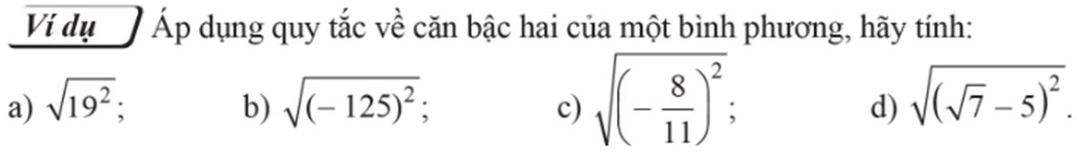

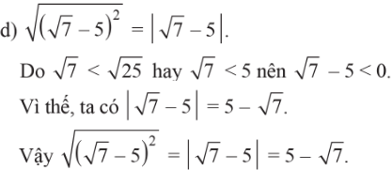




HOẠT ĐỘNG NHÓM: (2P)
N1,2: a,b,c
N3,4: d
01
00
59
58
57
56
55
54
53
52
51
50
49
48
47
46
45
44
43
42
41
40
39
38
37
36
35
34
33
32
31
30
29
28
27
26
25
24
23
22
21
20
19
18
17
16
15
14
13
12
11
10
09
08
07
06
05
04
03
02
01
00

Slide 7

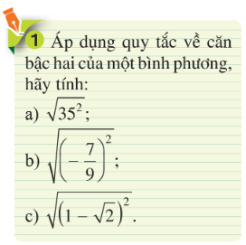
Luyện tập 1
HOẠT ĐỘNG CÁ NHÂN

Slide 8
LUYỆN TẬP

Slide 9
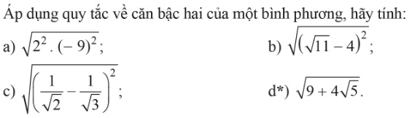
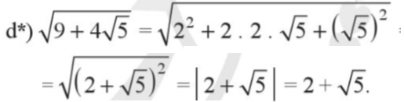




Bài tập vận dụng
HOẠT ĐỘNG CẶP ĐÔI

Slide 10
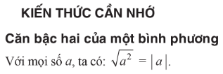
CỦNG CỐ

Slide 11
HƯỚNG DẪN VỀ NHÀ
- Ghi nhớ kiến thức trong bài.
- Hoàn thành các bài 1 trang 59 - SGK
- Chuẩn bị bài: phần II; III

Slide 12
CẢM ƠN CÁC EM ĐÃ CHÚ Ý BÀI GIẢNG!

